Slide 1



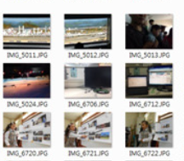
녹화
실시간 영상 보기
상의
저장된 영상 보기
하의
검색
로그 보기
탐색 결과 리스트 (미리 보기 창)
상세 보기 창
세부 정보
Ex)시간,주요 특징 등등
영상 보기
삭제

